Slide 1
연구실 활동 보고서
조은영

Slide 2
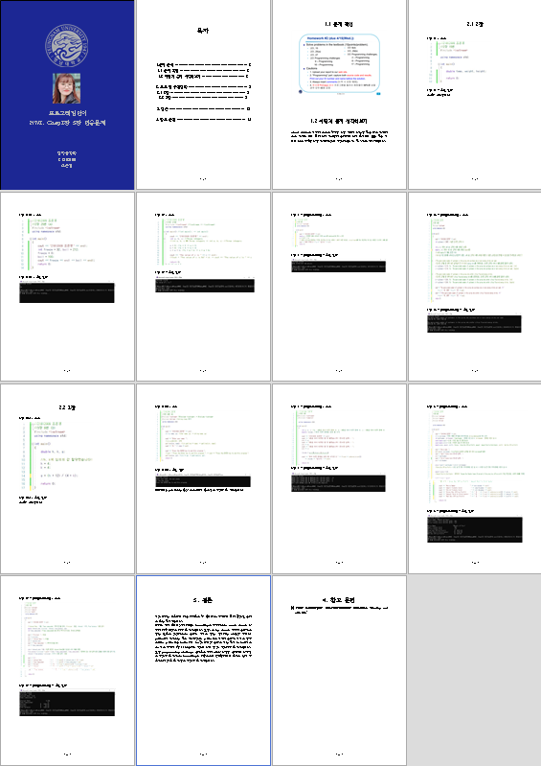
2020.04.09(목)~2020.04.14(화)
01
학교 수업
강의 수강
강의 복습
과제, 퀴즈
교수님들께 질문 …
대학 생활 열심히…하고있습니다…

Slide 3
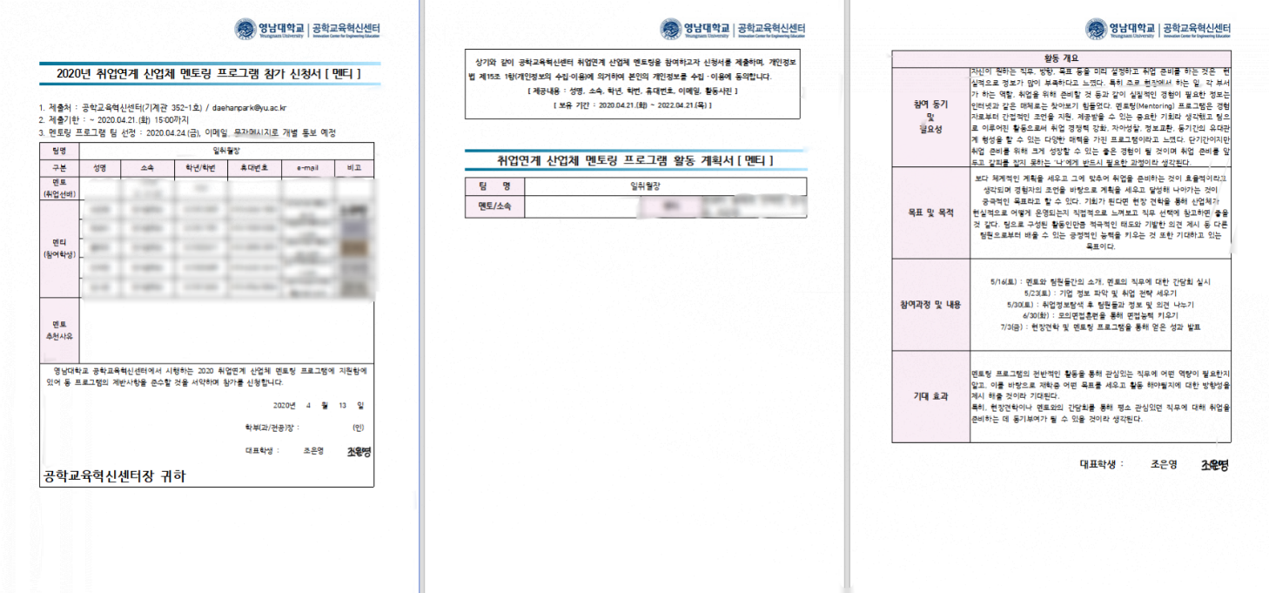
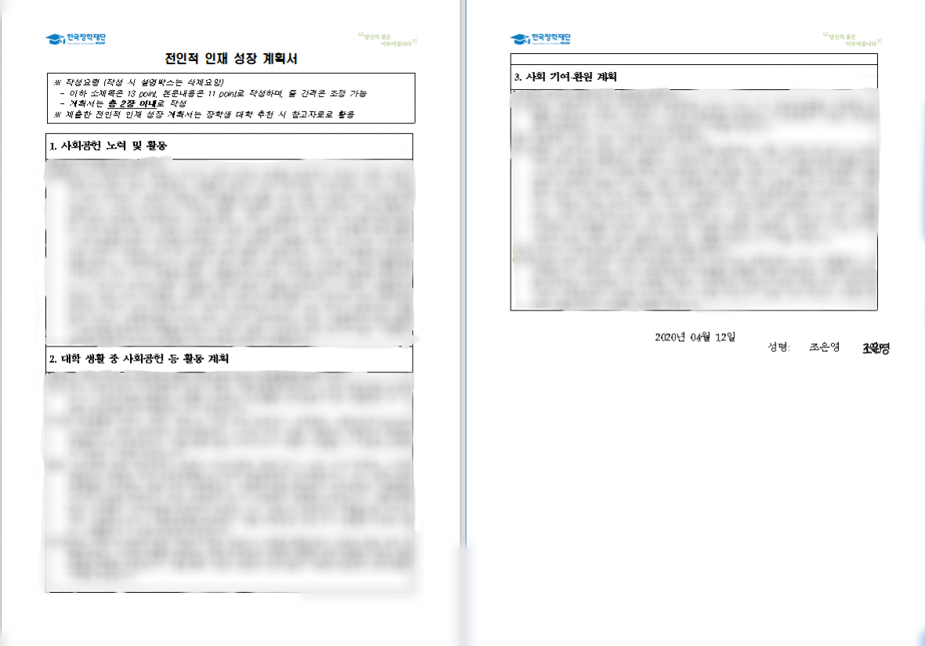
2020.04.09(목)~2020.04.14(화)
02
그 외 활동
동기들과 같이 쓴 멘토링 신청서
전인적 인재 성장 계획서 작성 (~ 4/12)
존경하는 전자공학과 교수님들 덕분에 이런 좋은 기회를 얻게 돼서 너무 영광 이였습니다 … (과사에서 알려줬습니다..)
전자공학과 3학년 친구들과 함께하는 취업연계 산업체 멘토링 신청서 작성 (4/13)
삼성전자 멘토 분이 계신다고 하셔서 알아보다가 잘 모르는 직무여서 할까 말까 고민을 했는데, 한 번 해보는 것도 좋은 경험이 될 것 같아서 신청했습니다!
LSI, 무선사업부, DS, 파운드리 중에 한 부서를 고르는 것이었는데, 다수결로 투표해서 LSI로 지원했습니다. 이것도 합격해야 활동이 가능하다고 합니다..
영혼을 갈아서 쓴 계획서

Slide 4
2020.04.09(목)~2020.04.14(화)
03
제어 이론
2DOF
Path planning
=> 교수님의 도움이 절실… 하긴 하지만, 조금만 더 고민해보겠습니다!
Simulink 공부
이전에 한 번 시뮬레이션 해봤던 것이 기억에 남고, 재밌어서 기초적인 것만이라도 책으로 공부하고, 나중에 꼭 사용해보려고 합니다..! (ex. 프로젝트, 졸업작품 등 …)
3DOF
교수님의 3link와 비교
하루 날 잡아서.. 복습하는 겸 끝내겠습니다…

Slide 5
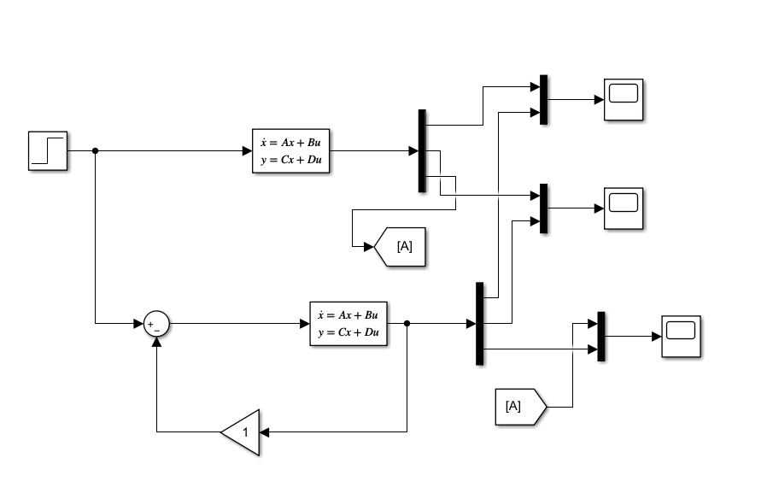
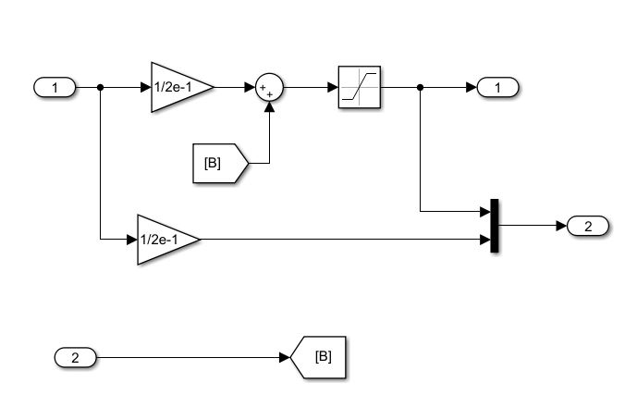
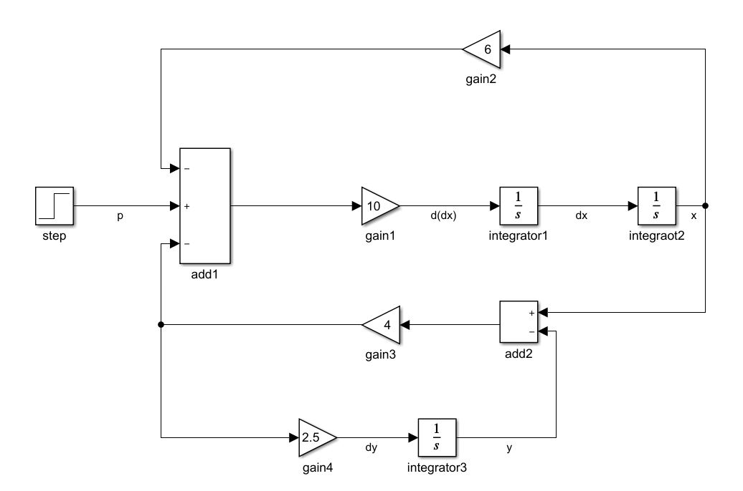
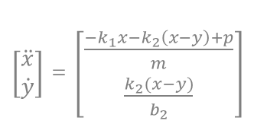
2020.04.09(목)~2020.04.14(화)
Simulink
자동제어 수업 때 배운 것 응용..!
제어기를 직접 설계해보고 싶어서 책을 빌려왔는데, 어려워서 조금밖에 못 했습니다...
path generation 하던 거 다 하고나서 하겠습니다!
$\left[\begin{aligned}\ddot{x} \\ \dot{y}\end{aligned}\right]$ = $\left[\begin{aligned}\frac{−k_{1}x−k_{2}\left(x−y\right)+p}{m} \\ \frac{k_{2}(x−y)}{b_{2}}\end{aligned}\right]$

Slide 6
2020.04.09(목)~2020.04.14(화)
04
영상처리(python)
Image transform in OpenCV : Fourier transform
Fourier transform은 제가 아직 안 했던 것 같아서, 어떻게 하는지 만이라도 알아두려고 합니다.
Fourier transfor을 사용하는 데 다양한 librar를 활용한 명령어가 사용돼서 조금씩 같이 보면서 해보고 있습니다.
Matplot library
Python에서 matlab library를 쓸 수 있는 것이라고 합니다… 코드 짜면서 알게 됐습니다...
그래프로 나타내는 건 matlab에서만 사용하는 것인 줄 알았는데, python에서도 가능한 걸 알고, 기본적인 명령어만 공부했습니다.
https://opencv-python-tutroals.readthedocs.io/en/latest/py_tutorials/py_imgproc/py_transforms/py_fourier_transform/py_fourier_transform.html#fourier-transform
=> OpenCV 공부할 때마다 이 사이트를 참고하면서 공부하고 있습니다!
https://matplotlib.org/index.html
=> Matplot library 함수 사용법은 여기를 참고해서 공부했습니다.

Slide 7
강의 수강, 과제, 퀴즈
제어 이론 & Simulink
Python 영상처리
=> 제어 이론 공부하고 시간이 남을 때마다 조금씩…
매일 조금씩 이라도 해야겠다는 다짐을 하게 되었습니다..
감사합니다!
05
앞으로 계획
4/15(수) | 4/16(목) | 4/17(금) | 4/18(토) | 4/19(일) | 4/20(월) | 4/21(화)
반공 과제(3) C++ 과제 확인 반공/C++ 인강 반공/C++ 복습 DSP 1주차~2주차 복습 자제 3장 복습 DSP 처음 ~ 배운데 까지 복습(1) | 반공 과제(3) 통신 과제 통신/자제/취설 인강 DSP 2주차 복습 통신/자제(인강+3장) 복습 DSP 퀴즈 통신, DSP 처음~ 배운데 까지 복습(1) +a | 반공 과제(3) 통신 과제 확인(1) 반공/DSP/세미나 인강 반공/DSP 복습 반공 처음 ~ 배운데 까지 복습(1) 자제 2장 복습(1) | 반공 과제(3) C++ 과제 DSP 과제 통신 과제 확인(2) C++ 인강 C++ 복습 자제 2장 (2)/DSP(2)/통신(2) 복습 통신 책 읽기 DSP 예제(1) C++실습(1) | 반공 처음~ 배운데 까지 복습(2) C++ 과제 확인 C++ 처음~ 배운데 까지 복습 자제 책 읽기 DSP 예제(2) C++ 실습(2) | 4/20 ~ 시험공부

Slide 8
감사합니다

